Slide 1


Slide 2

การประกอบอาหารตะวันตก
Lasagna Meat Sauce (ลาซานญ่าพริกอ่อง)
คุณกสิณ เดชเจริญ (เชฟออฟ)

Slide 3
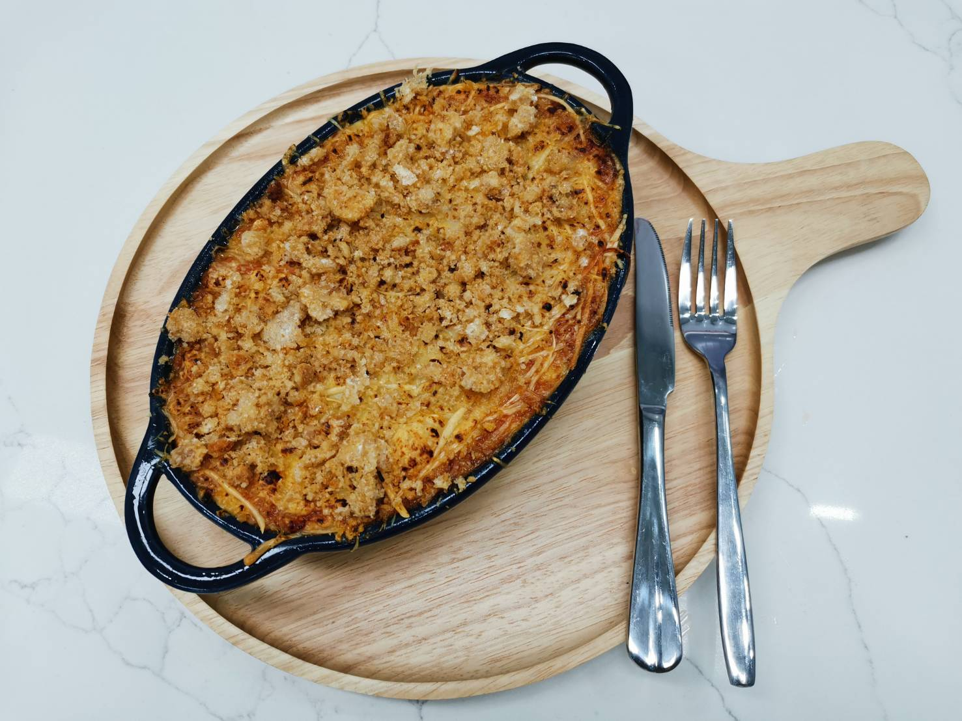

Slide 4

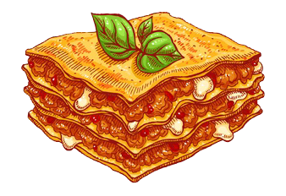
อุปกรณ์การทำ Lasagna Meat Sauce
เตาไฟฟ้า + เตาอบ
เครื่องชั่งดิจิตอล + ถ้วยตวง ช้อนตวง
ที่คีบอาหาร
หม้อ + ทัพพี
ชามผสม + พายซิลิโคน
กระชอน
กระทะ + ตะหลิว
ช้อนขนาดต่างๆ
ครก
มีด + เขียง
ฟิล์มถนอมอาหาร
ตะกร้อมือ
เครื่องรีดเส้นพาสต้า
วัตถุดิบ

Slide 5

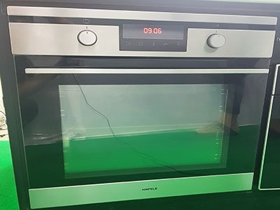

อุปกรณ์การทำ Lasagna Meat Sauce
เตาไฟฟ้า
เตาอบ
อุปกรณ์

Slide 6



อุปกรณ์การทำ Lasagna Meat Sauce
หม้อ + ทัพพี
อุปกรณ์

Slide 7



อุปกรณ์การทำ Lasagna Meat Sauce
กระทะ + ตะหลิว
อุปกรณ์

Slide 8


อุปกรณ์การทำ Lasagna Meat Sauce
ชามผสม + พายซิลิโคน
อุปกรณ์

Slide 9


อุปกรณ์การทำ Lasagna Meat Sauce
มีด + เขียง
อุปกรณ์

Slide 10

อุปกรณ์การทำ Lasagna Meat Sauce
ที่คีบ
อุปกรณ์

Slide 11
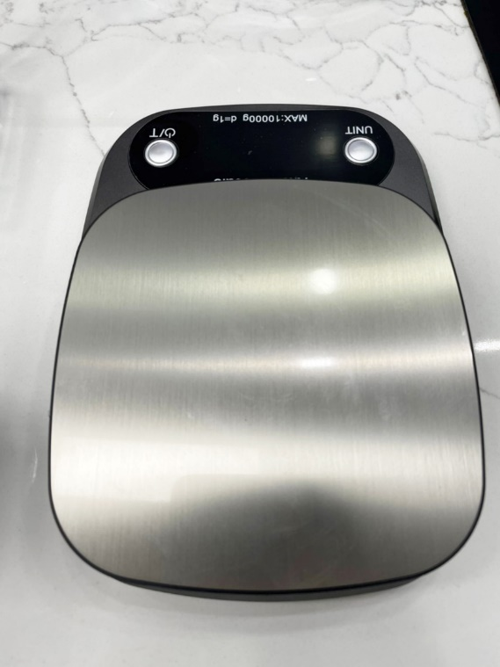
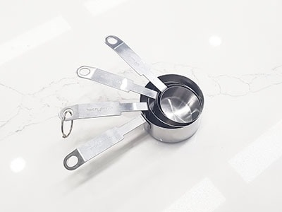

อุปกรณ์การทำ Lasagna Meat Sauce
เครื่องชั่งดิจิตอล
ถ้วยตวง + ช้อนตวง
อุปกรณ์

Slide 12
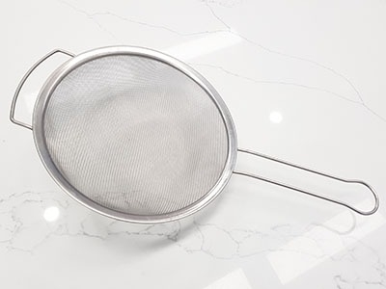
อุปกรณ์การทำ Lasagna Meat Sauce
กระชอน
อุปกรณ์

Slide 13
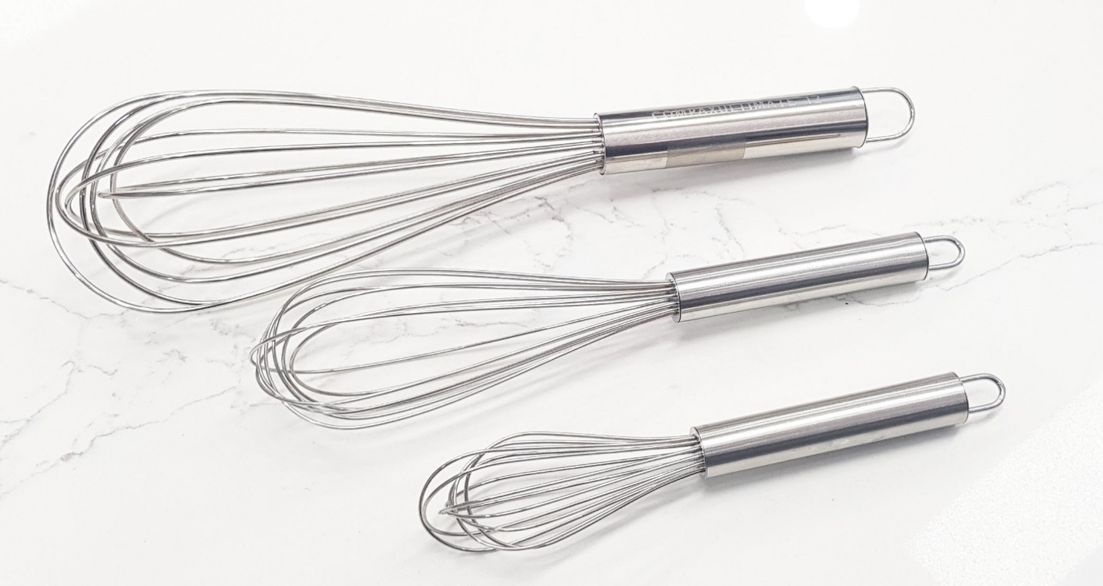
อุปกรณ์การทำ Lasagna Meat Sauce
ตะกร้อมือ
อุปกรณ์

Slide 14

อุปกรณ์การทำ Lasagna Meat Sauce
ช้อนขนาดต่างๆ
อุปกรณ์

Slide 15
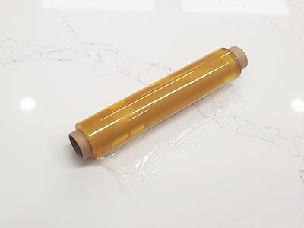
อุปกรณ์การทำ Lasagna Meat Sauce
ฟิล์มถนอมอาหาร
อุปกรณ์

Slide 16
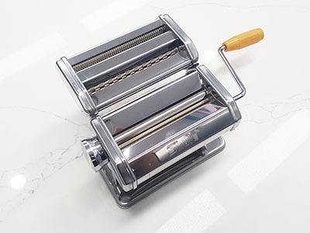
อุปกรณ์การทำ Lasagna Meat Sauce
เครื่องรีดเส้นพาสต้า
อุปกรณ์

Slide 17
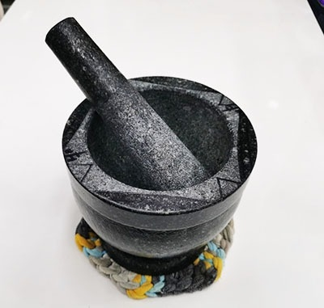
อุปกรณ์การทำ Lasagna Meat Sauce
ครก
อุปกรณ์

Slide 18
วัตถุดิบการทำ Lasagna Meat Sauce
Bechamel sauce (ซอสเบชาเมล)
Pasta (แป้งพาสตา)
5 tbsp unsalted butter (เนยจืด 5 ช้อนโต๊ะ)
4 eggs (ไข่ไก่ 4 ฟอง)
¼ cup all-purpose flour (แป้งอเนกประสงค์ ¼ ถ้วย)
3 cups APP flour (แป้งพาสต้า 3 ถ้วย)
4 cups milk (warm) (นมอุ่น 4 ถ้วย)
A Pinch ground nutmeg (ผงลูกจันทน์)
Salt (เกลือปรุงรส)
3 cups Parmesan cheese (พาเมซานชีส 3 ถ้วย)
วัตถุดิบ (ต่อ)

Slide 19
วัตถุดิบการทำ Lasagna Meat Sauce
Namprik Ong (น้ำพริกอ่อง)
2 ½ cups ground pork (หมูบด 2 ½ ถ้วย)
7 red dried chilli (พริกขี้หนูแดงแห้ง 7 เม็ด)
2 sheets (ถั่วเน่า 2 แผ่น)
10 red dried chilli (พริกชี้ฟ้าแดงใหญ่ 10 เม็ด)
2 cups diced tomatoes (มะเขือเทศกระป๋อง 2 ถ้วย)
6 shallot (หอมแดง 6 หัว)
6 tbsp sugar (น้ำตาลทราย 6 ช้อนโต๊ะ)
12 garlic cloves (กระเทียม 12 กลีบ)
½ cup fish sauce (น้ำปลา ½ ถ้วย)
2 tsp shrimp paste (กะปิ 2 ช้อนชา)
4 tbsp veg oil (น้ำมันพืช 4 ช้อนโต๊ะ)
2 cups Pork Crackling (แคบหมู 2 ถ้วย)
วิธีทำ

Slide 20
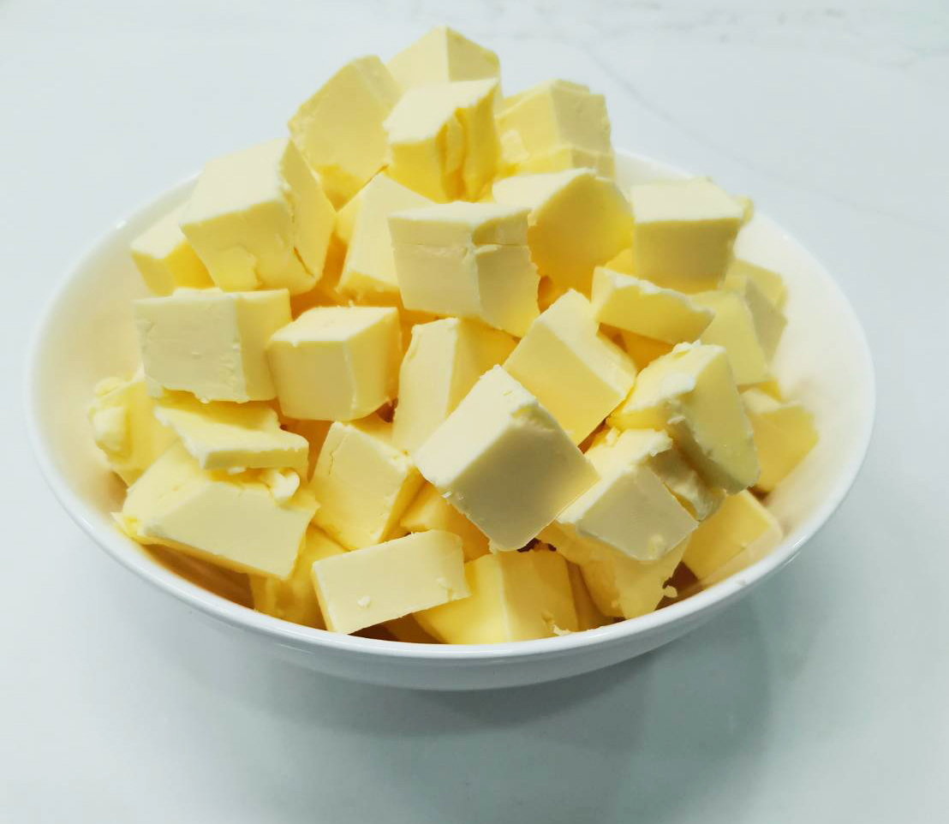
วัตถุดิบการทำ Lasagna Meat Sauce
unsalted butter (เนยจืด)
วัตถุดิบ

Slide 21
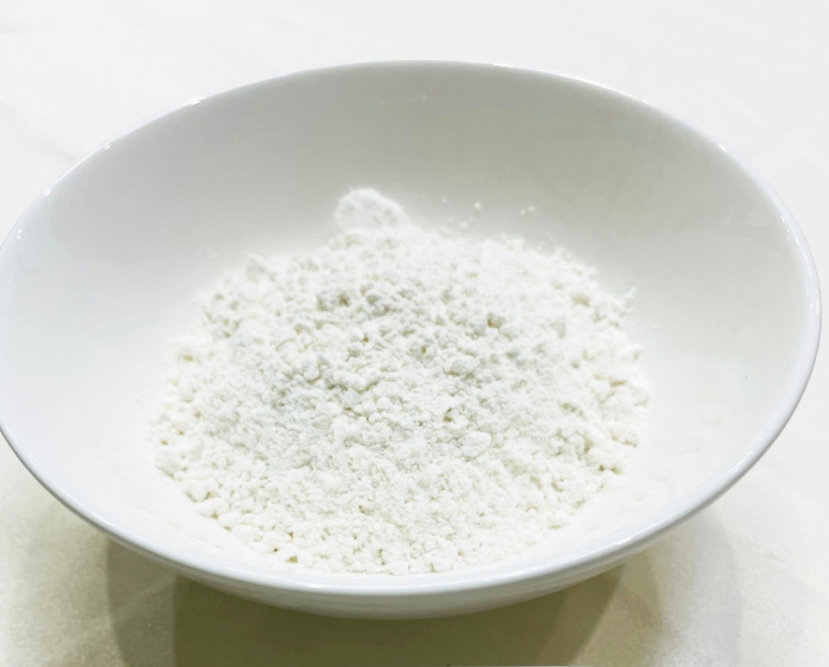
วัตถุดิบการทำ Lasagna Meat Sauce
all-purpose flour (แป้งอเนกประสงค์)
วัตถุดิบ

Slide 22
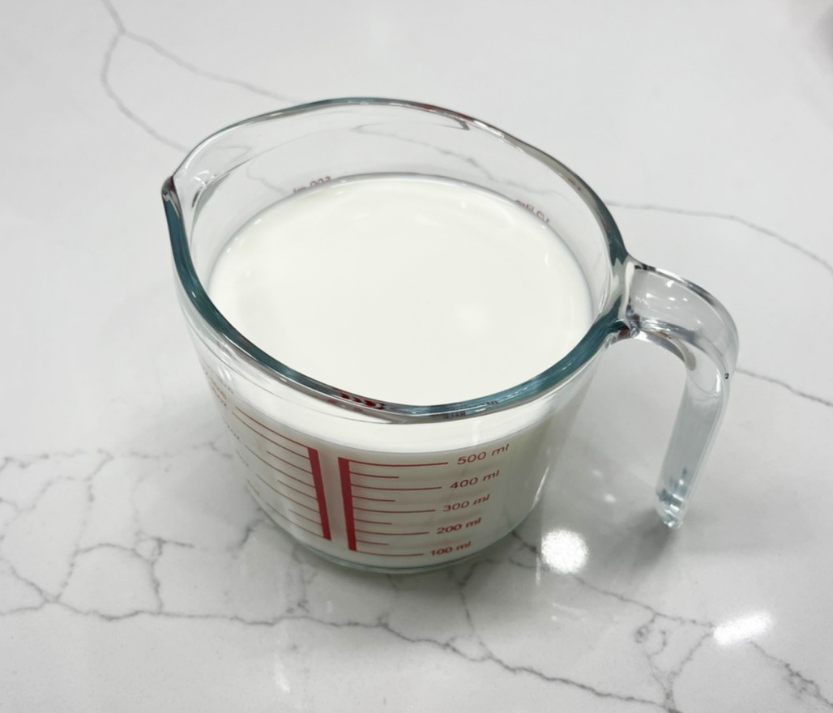
วัตถุดิบการทำ Lasagna Meat Sauce
milk (warm) (นมอุ่น)
วัตถุดิบ

Slide 23
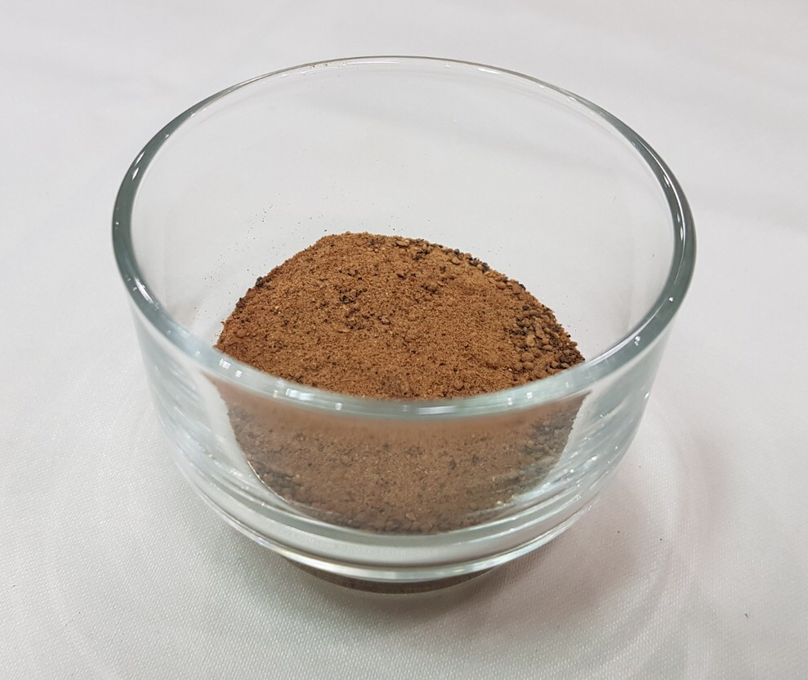
วัตถุดิบการทำ Lasagna Meat Sauce
ผงลูกจันทน์
วัตถุดิบ

Slide 24
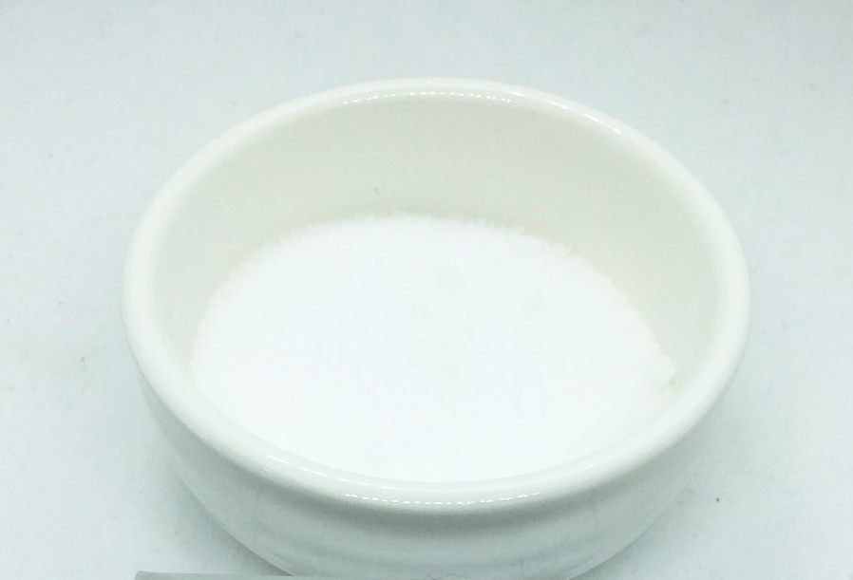
วัตถุดิบการทำ Lasagna Meat Sauce
Salt (เกลือปรุงรส)
วัตถุดิบ

Slide 25
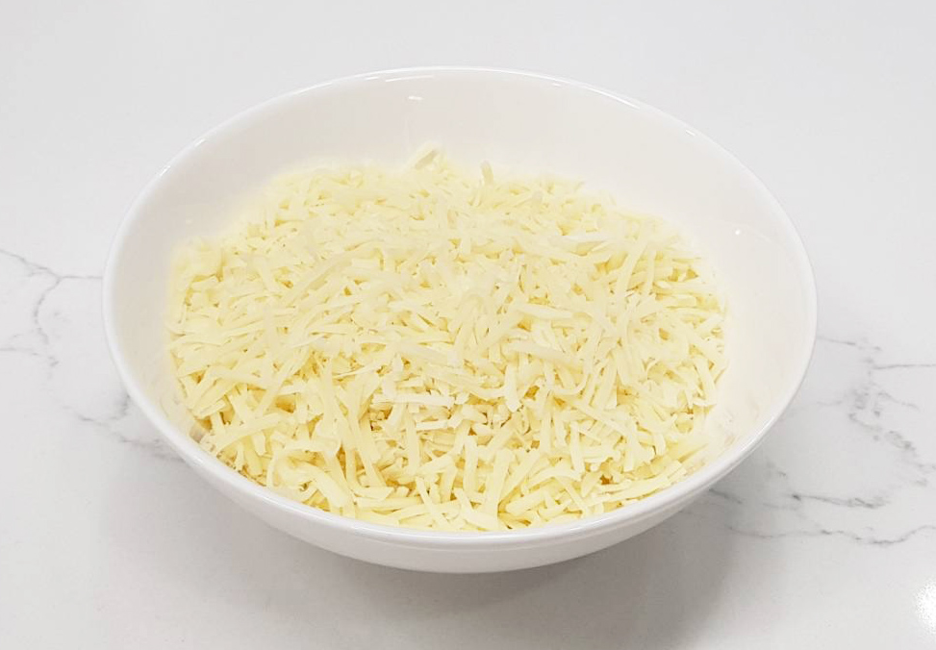
วัตถุดิบการทำ Lasagna Meat Sauce
Parmesan cheese (พาเมซานชีส)
วัตถุดิบ

Slide 26
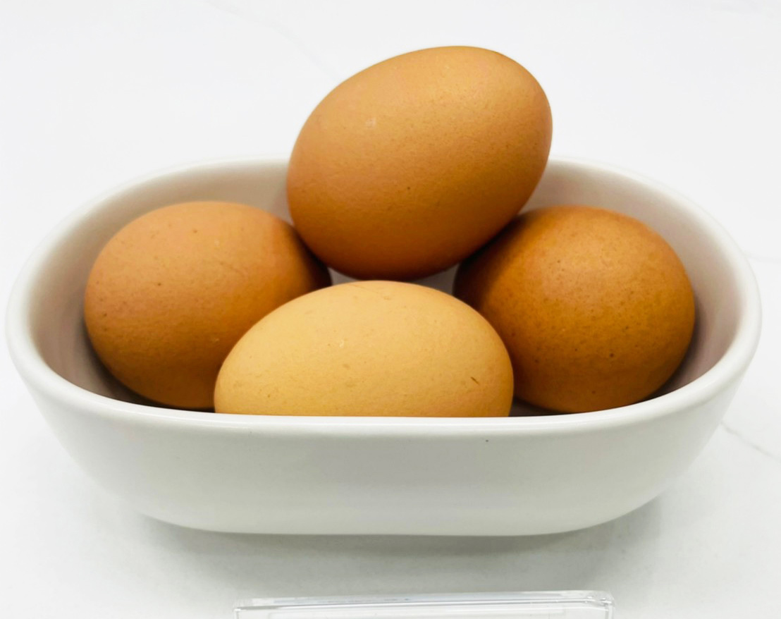
วัตถุดิบการทำ Lasagna Meat Sauce
eggs (ไข่ไก่)
วัตถุดิบ

Slide 27
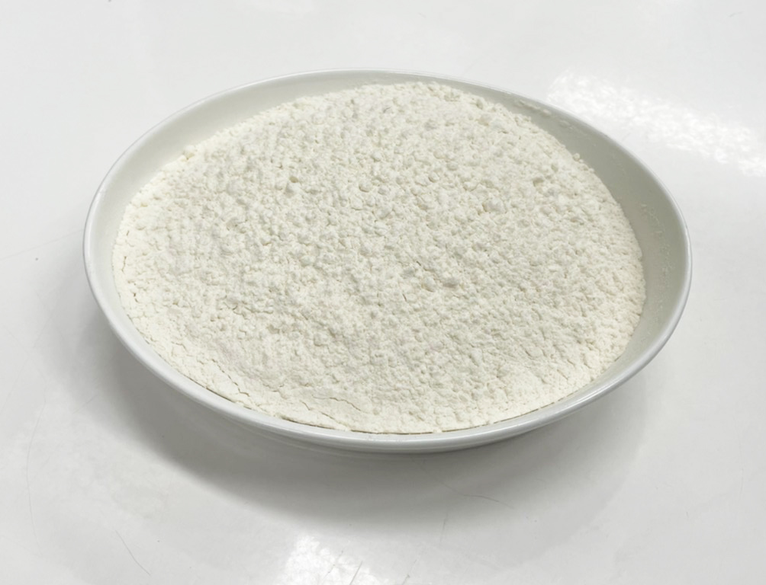
วัตถุดิบการทำ Lasagna Meat Sauce
APP flour (แป้งพาสต้า)
วัตถุดิบ

Slide 28
วัตถุดิบการทำ Lasagna Meat Sauce
Salt (เกลือปรุงรส)
วัตถุดิบ

Slide 29
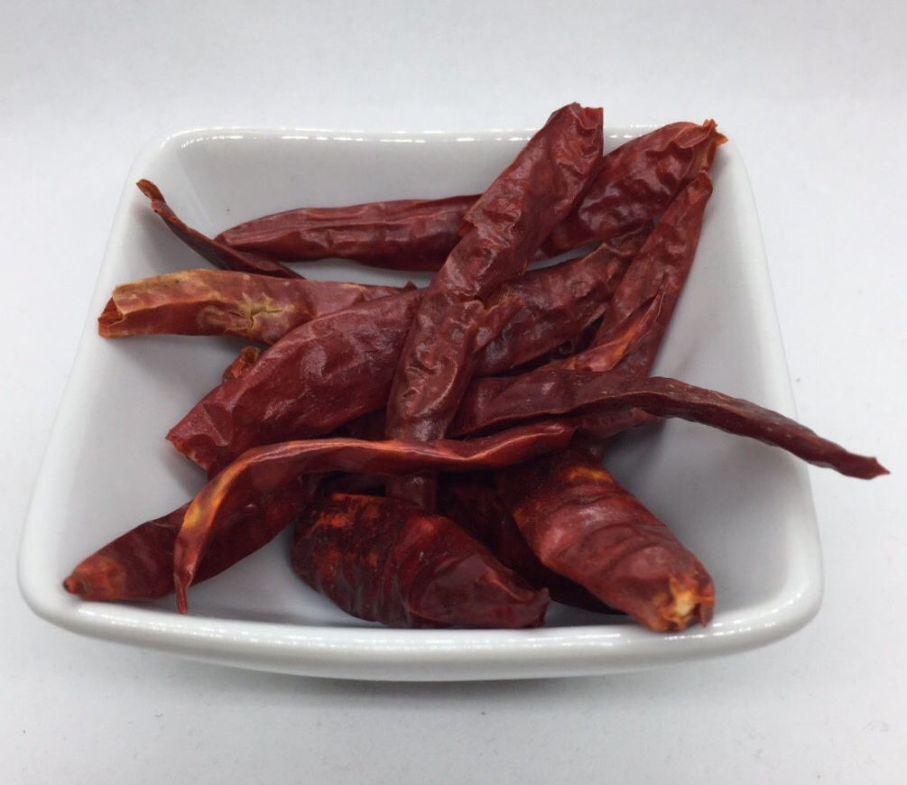
วัตถุดิบการทำ Lasagna Meat Sauce
dried chilli (พริกขี้หนูแดงแห้ง)
วัตถุดิบ

Slide 30
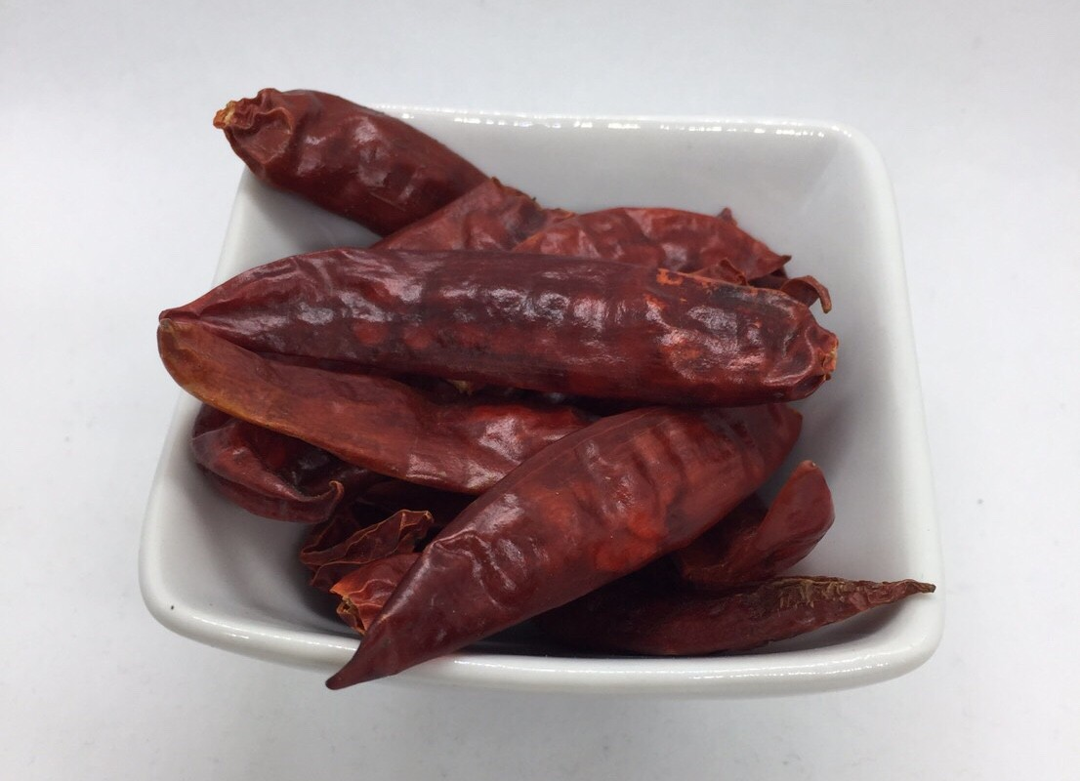
วัตถุดิบการทำ Lasagna Meat Sauce
dried chilli (พริกชี้ฟ้าแดงใหญ่)
วัตถุดิบ

Slide 31
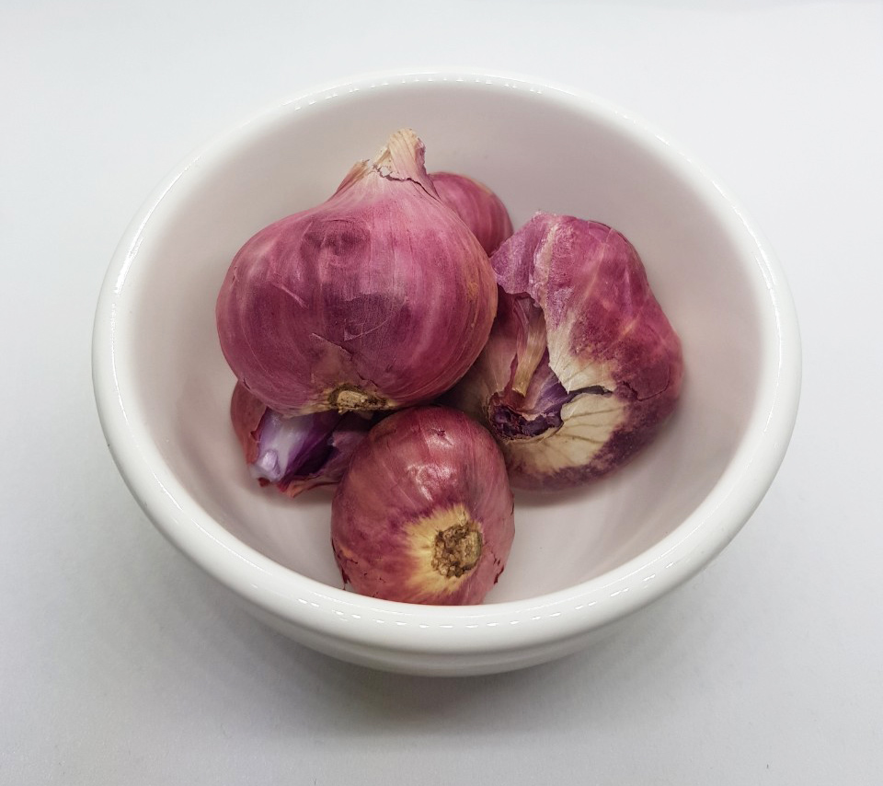
วัตถุดิบการทำ Lasagna Meat Sauce
shallot (หอมแดง)
วัตถุดิบ

Slide 32
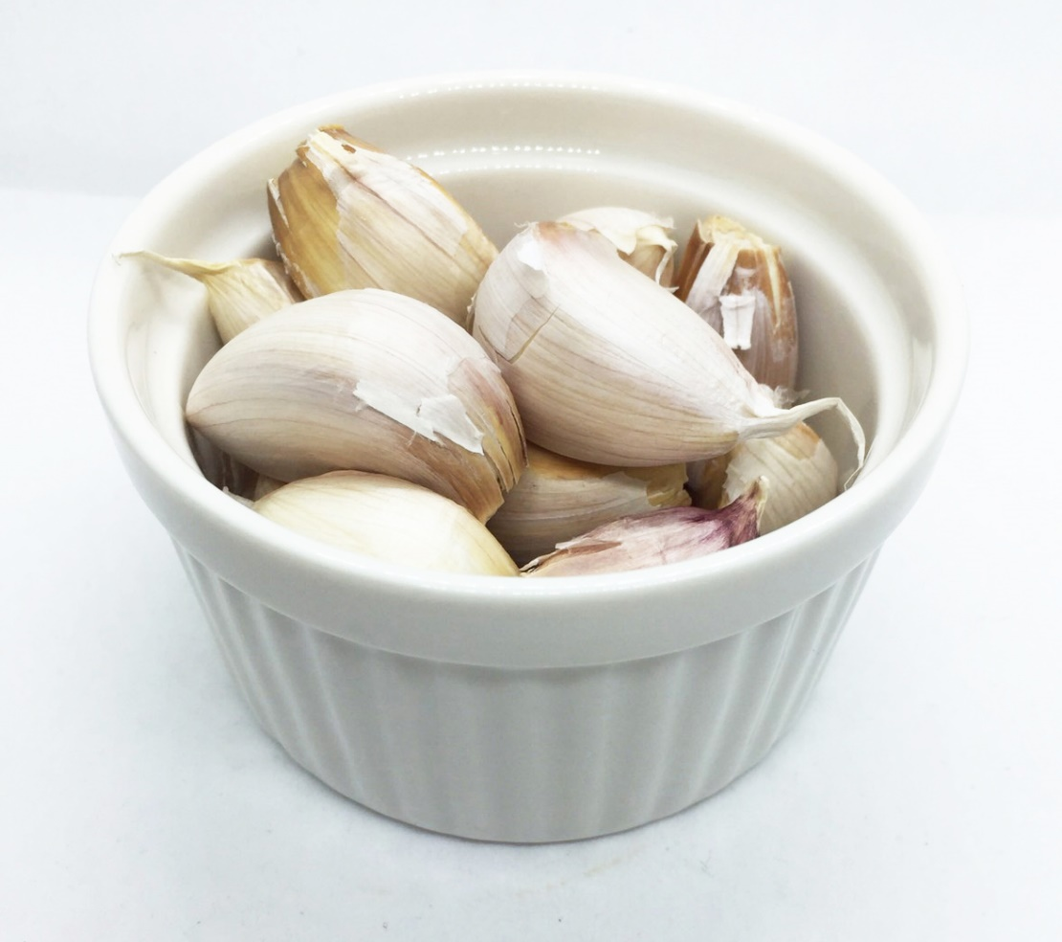
วัตถุดิบการทำ Lasagna Meat Sauce
garlic cloves (กระเทียม)
วัตถุดิบ

Slide 33
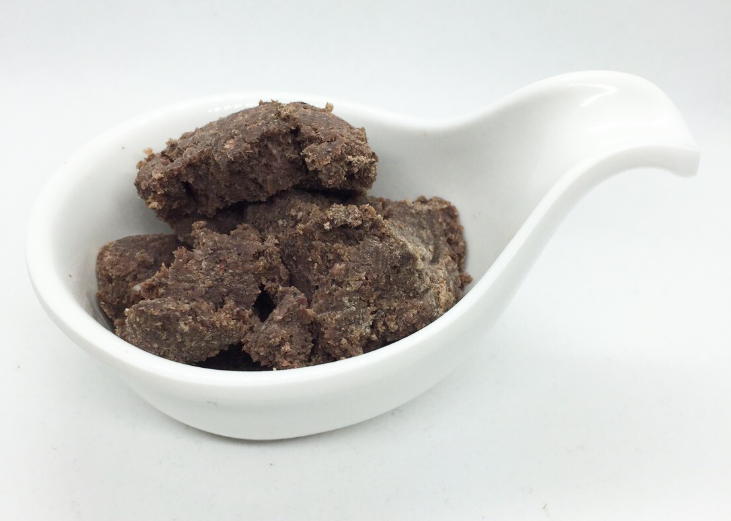
วัตถุดิบการทำ Lasagna Meat Sauce
shrimp paste (กะปิ)
วัตถุดิบ

Slide 34
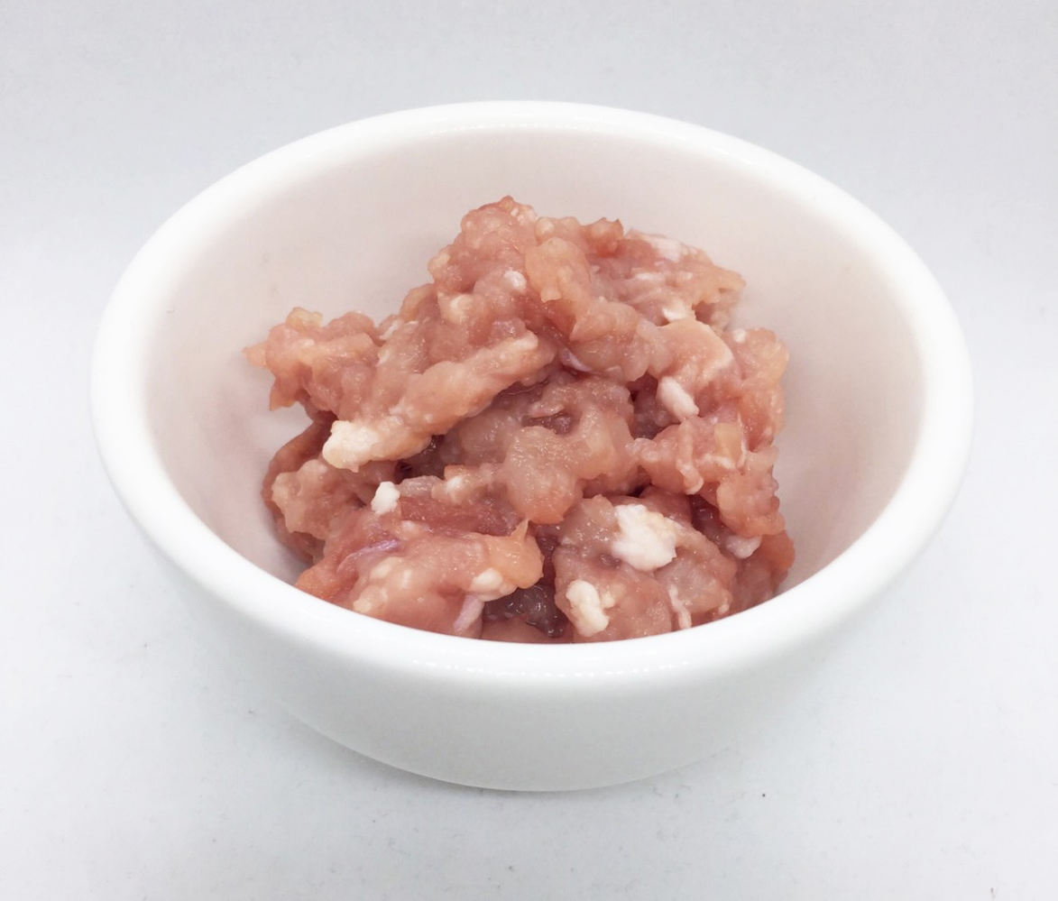
วัตถุดิบการทำ Lasagna Meat Sauce
ground pork (หมูบด)
วัตถุดิบ

Slide 35
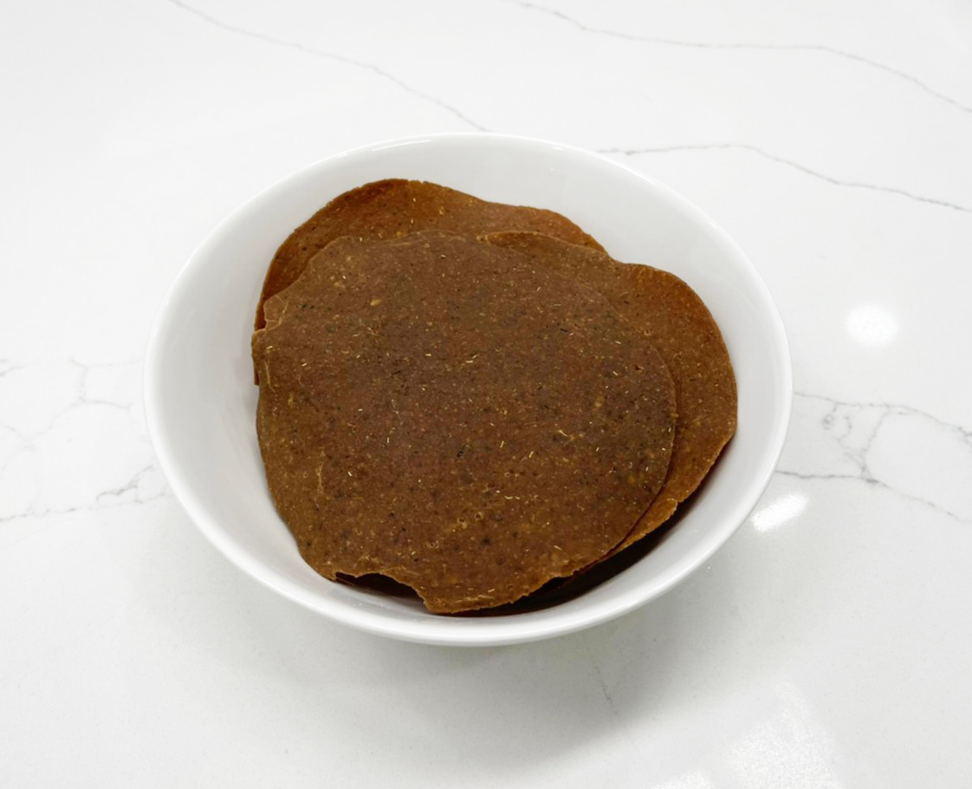
วัตถุดิบการทำ Lasagna Meat Sauce
วัตถุดิบ
ถั่วเน่า

Slide 36
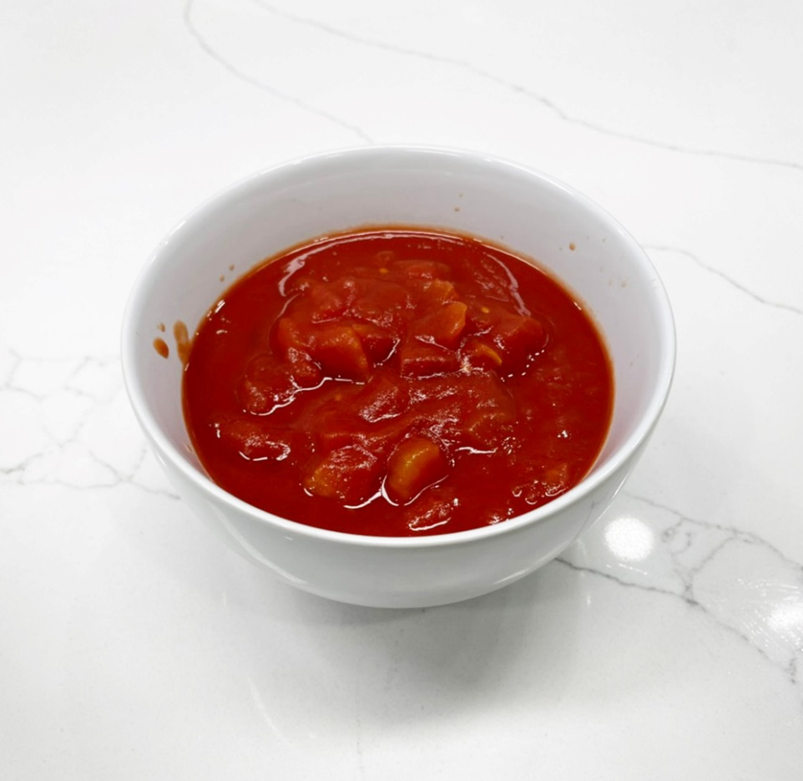
วัตถุดิบการทำ Lasagna Meat Sauce
diced tomatoes (มะเขือเทศ)
วัตถุดิบ

Slide 37
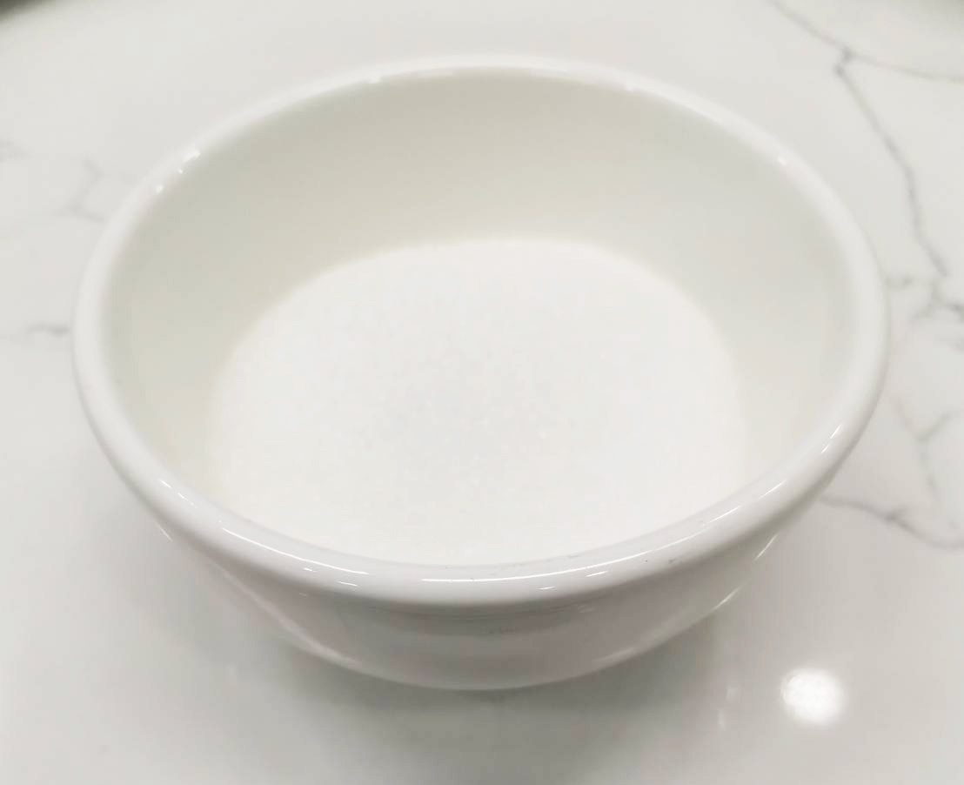
วัตถุดิบการทำ Lasagna Meat Sauce
sugar (น้ำตาลทราย)
วัตถุดิบ

Slide 38
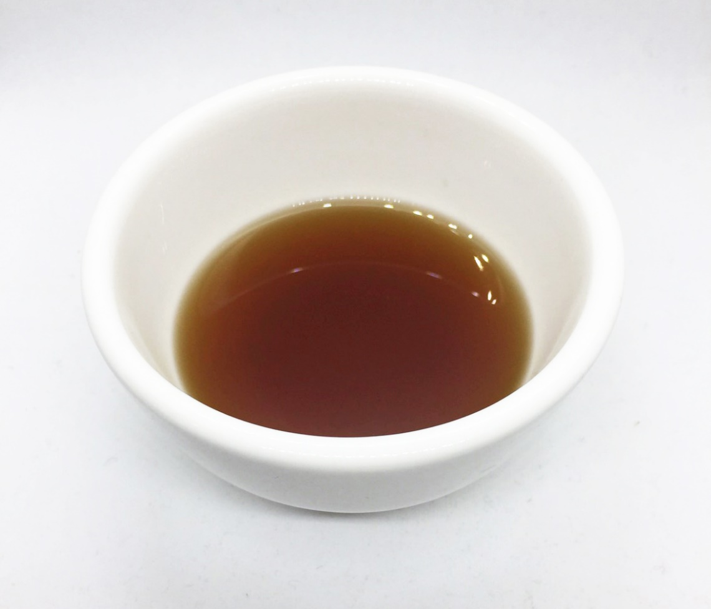
วัตถุดิบการทำ Lasagna Meat Sauce
fish sauce (น้ำปลา)
วัตถุดิบ

Slide 39
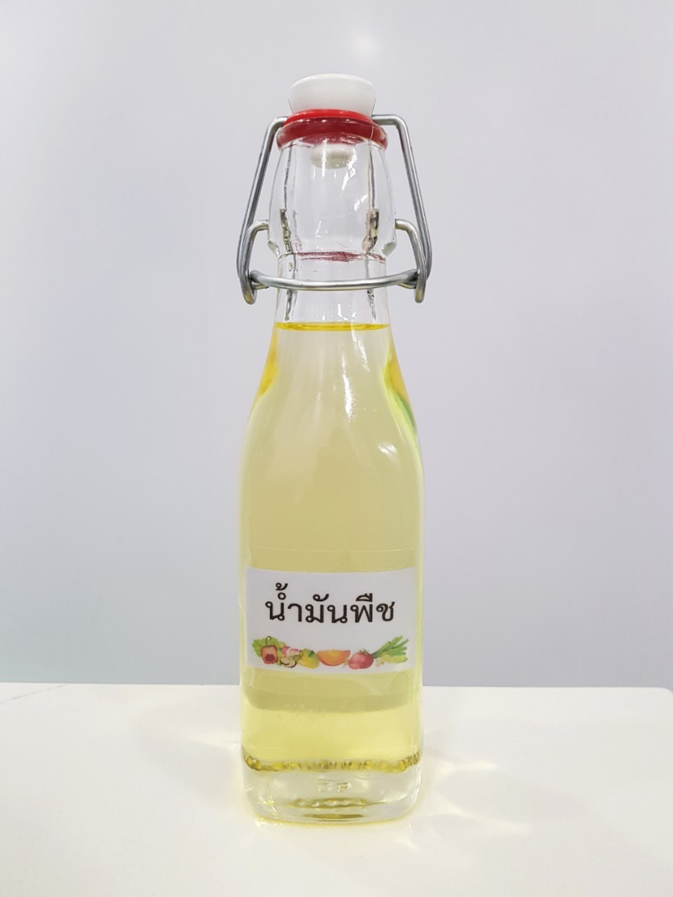
วัตถุดิบการทำ Lasagna Meat Sauce
veg oil (น้ำมันพืช)
วัตถุดิบ

Slide 40
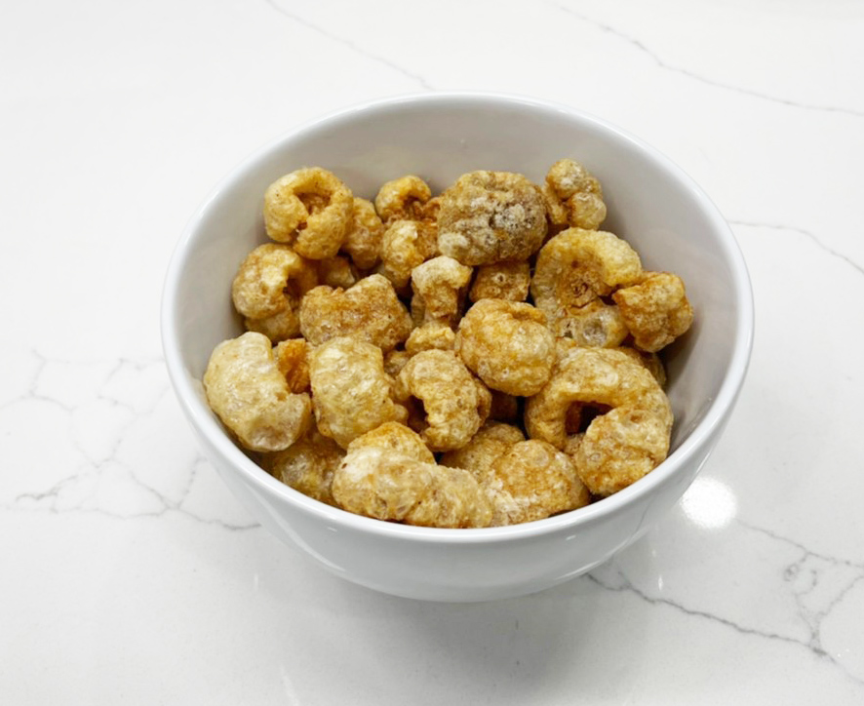
วัตถุดิบการทำ Lasagna Meat Sauce
Pork Crackling (แคบหมู)
วัตถุดิบ

Slide 41
วิธีทำ Lasagna Meat Sauce
เตรียมวัตถุดิบ :
1. นำพริกชี้ฟ้าแดงแห้งมาแช่น้ำ และเอาไส้พริกออก ซับให้แห้ง
2. ซอยหอมแดง
3. แกะเปลือกกระเทียม แล้วหั่นเป็นชิ้นเล็ก ๆ
วิธีทำ เส้นพาสต้า :
1. นำแป้งอเนกประสงค์ ผสมตีเข้ากับไข่ไก่แล้วนวดแป้งประมาณ 5 นาที จนสีเป็นเนื้อเดียวกัน พักไว้ 30 นาที
2. นำแป้งที่พักไว้ เอาออกมารีดให้เป็นแผ่นความหนาตามต้องการ ตัดแผ่นแป้งให้มีขนาดเท่าๆ กัน พักไว้โดยโรยแป้งอเนกประสงค์ระหว่างชิ้น เพื่อไม้ให้แป้งติดกัน
3. ต้มน้ำให้เดือด ใส่เกลือ และน้ำมันมะกอกเล็กน้อย แล้วนำแผ่นแป้งลงไปต้มให้สุกทีละแผ่น ใช้เวลาประมาณ 3-4 นาที นำแป้งที่สุกแล้วขึ้นพักไว้เพื่อเตรียมประกอบเป็นตัวลาซานญ่า
วิธีทำ (ต่อ)

Slide 42
วิธีการทำ Lasagna Meat Sauce
วิธีทำ ซอสเบชาเมล:
1. นำเนยละลายลงในกระทะ แล้วใส่แป้งอเนกประสงค์ตามลงไป คนให้เนยและแป้งเป็นเนื้อเดียวกัน
2. เติมนมอุ่นตามลงไป คนให้เข้ากัน
3. ใส่พาเมซานชีสลงไป คนให้เข้ากัน
วิธีทำ น้ำพริกอ่อง:
1. นำพริกขี้หนูแดงแห้ง และพริกชี้ฟ้าแดงแห้งมาตำให้ละเอียด ใส่เกลือลงไปเล็กน้อย ตามด้วยหอมแดง กระเทียม กะปิ ตำต่อให้ละเอียดเป็นเนื้อเดียวกัน
2. ตั้งกระทะ ใส่น้ำมันเล็กน้อย ใส่เนื้อหมูบดลงไปผัดจนสุกได้ที่
3. ใส่มะเขือเทศกระป๋องลงไป ปรุงรสด้วยถั่วเน่า น้ำตาลทราย น้ำปลา แล้วพักไว้
วิธีทำ (ต่อ)

Slide 43
วิธีการทำ Lasagna Meat Sauce
วิธีทำ ลาซานญ่า:
1. เรียงแผ่นแป้งลาซานญ่าลงบนชามทนความร้อนสำหรับอบ
2. นำซอสเบชาเมลมาเกลี่ยให้ทั่ว ตามด้วยน้ำพริกอ่องเกลี่ยให้ทั่ว
3. โรยพาเมซานชีสตามลงไป
4. ทำซ้ำขั้นตอน 1-3 เป็นชั้น ๆ ประมาณ 5-7 ชั้น แล้วแต่ความหนาของแป้ง
5. นำเข้าเตาอบ 180 องศาเซลเซียส ประมาณ 10-15 นาที จนชีสด้านบนสุกเกรียม สีสวย
หน้าหลัก

